Slide 1
電路設計變更

Slide 2
模組電路變更
昇壓模組
酬載微控制器

Slide 3
昇壓模組設計
原使用立錡科技RT9266
新設計使用德儀TPS6203x

Slide 4
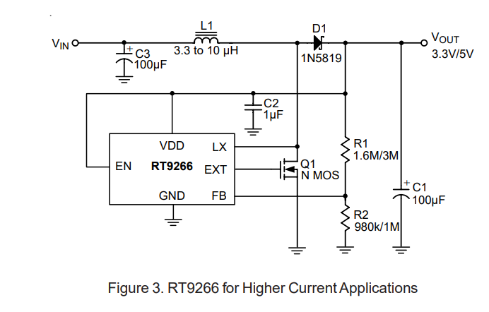
立錡科技昇壓模組
RT9266
體積小、效率高、啟動電壓低的 Boost 架構升壓型 DC/DC 轉換器
輸出電流300mA以上，工作頻率450kHz，可以使用小型的外部元件與之配合工作。

Slide 5
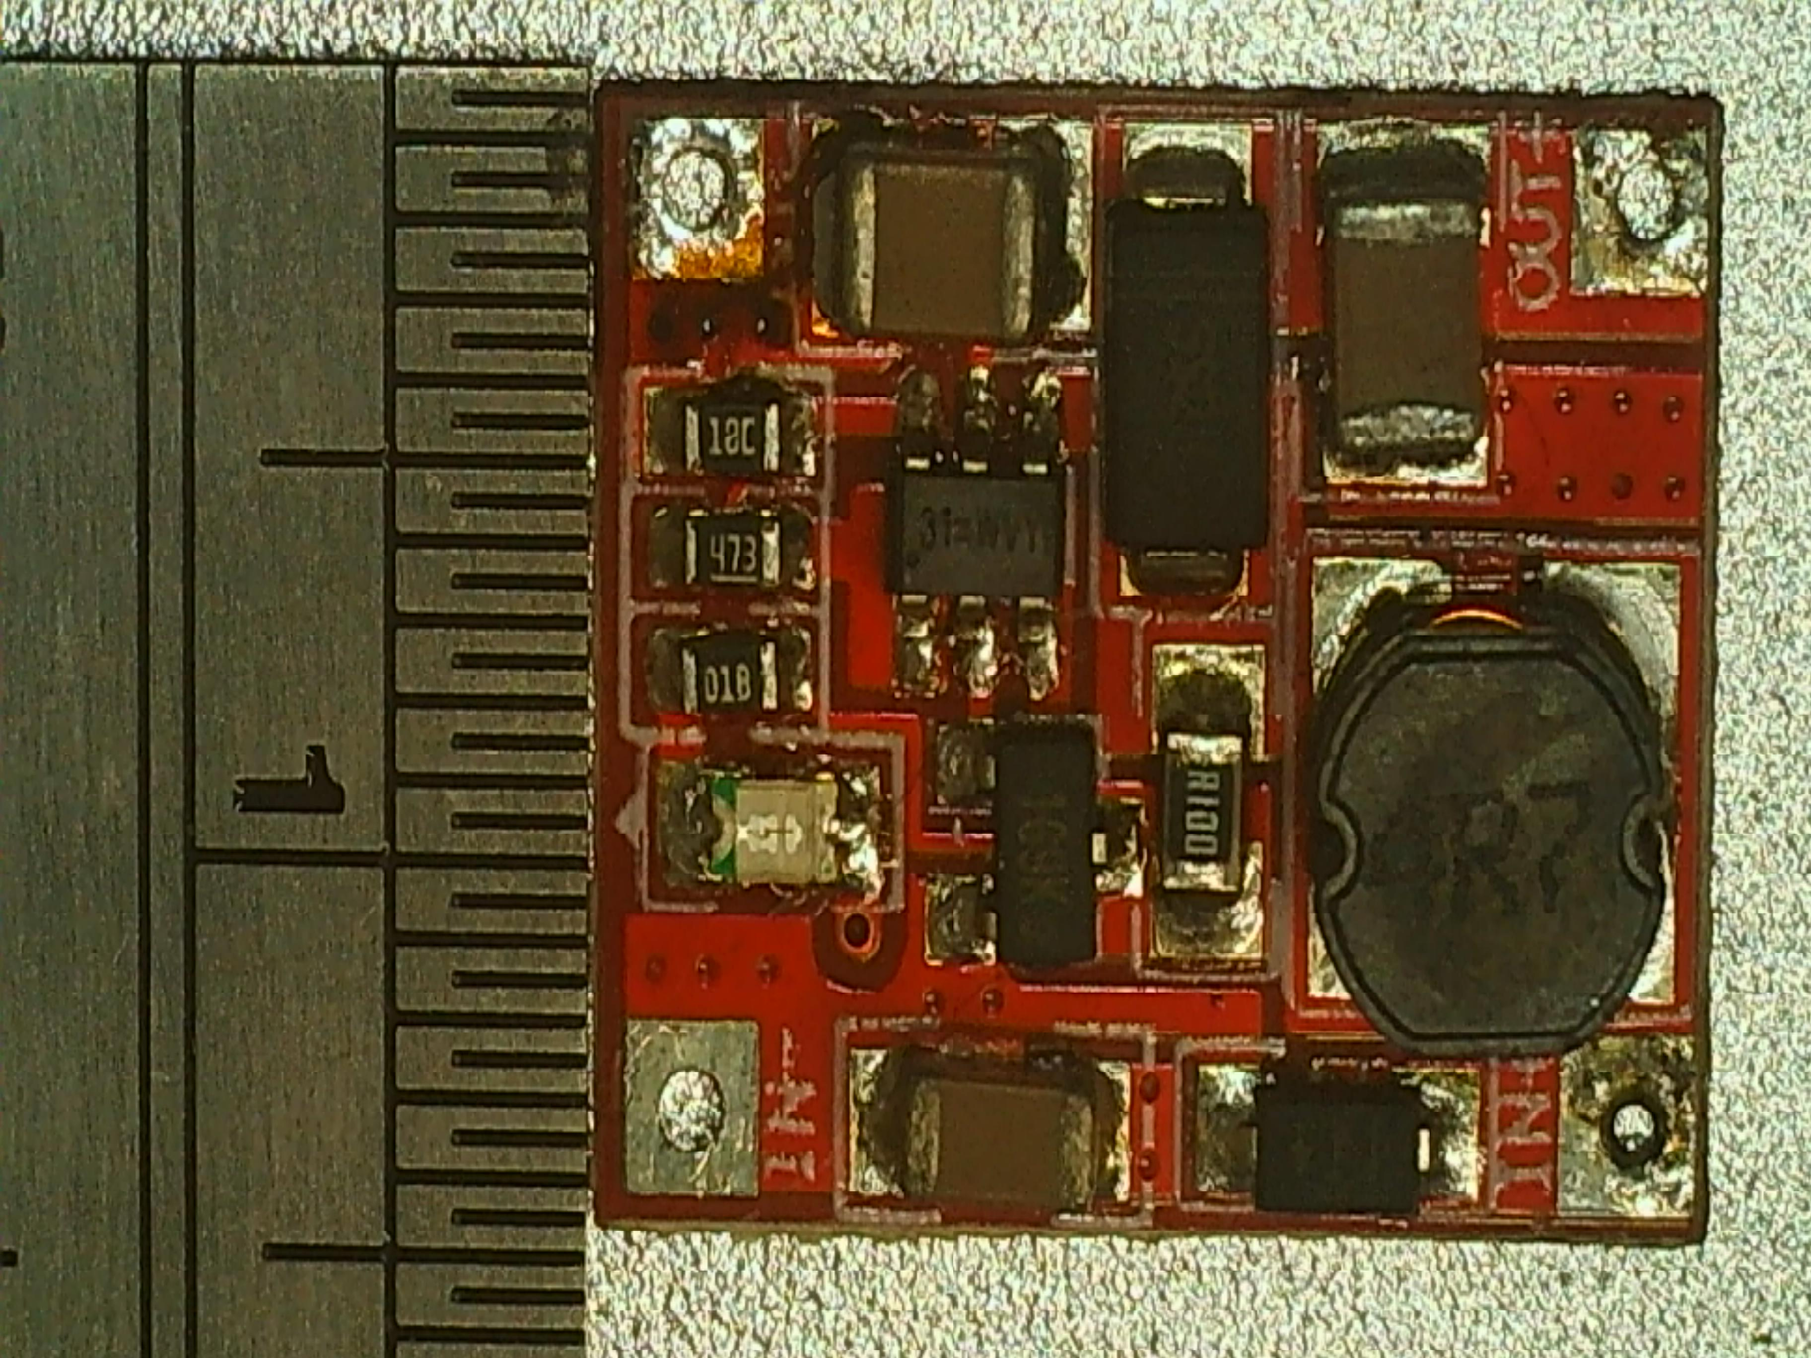
市售使用RT9266昇壓模組
使用MOSFET 提高供電電流
OBC啟動時產生壓降導致系統可能重新啟動

Slide 6
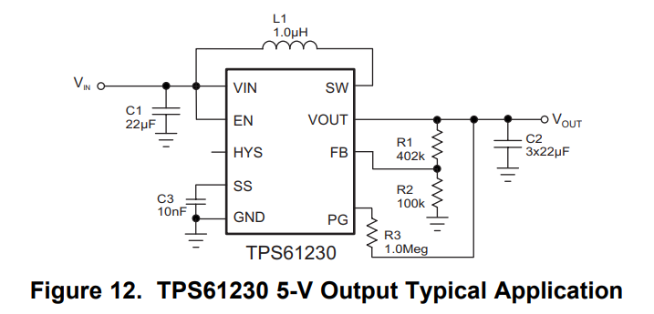
德儀TPS6123x昇壓模組
TPS6123x
Input Voltage Range: 2.3 V to 5.5 V
96% Efficiency Synchronous Boost Converter
3.3-V to 5-V Power Conversion with 2.1-A Output Current
2-MHz Switching Frequency

Slide 7
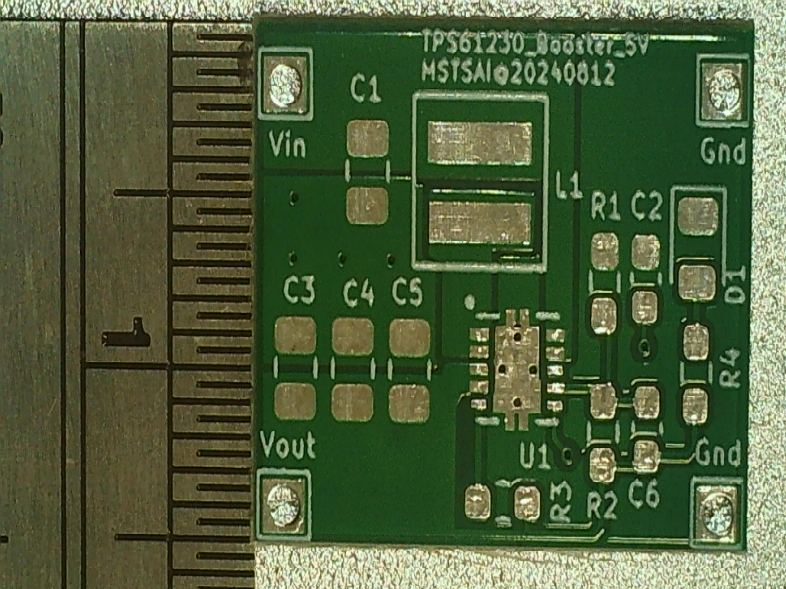
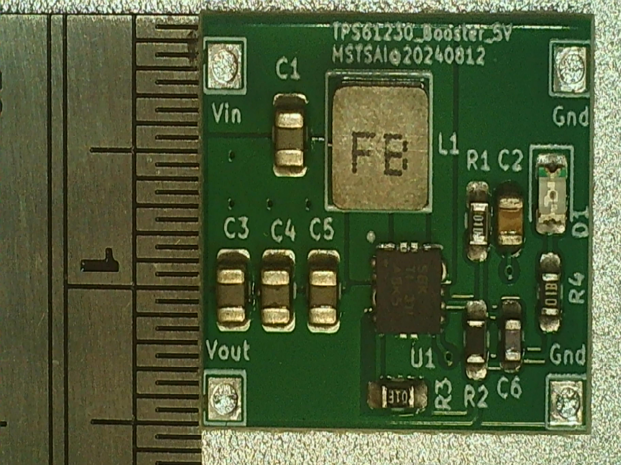
電路設計
大小/孔位與原昇壓模組一致
直接取代，無須變更電路板設計
無須額外MOSFET提升電流
價格較高 2.13/pcs vs 1.29/pcs
提高可靠度

Slide 8
酬載微控制器(STEM)
BlackPill 使用STM32F411CEU6
Cortex®-M4 core with floating point unit, running at 100 MHz
512 Kbytes of Flash and 128 Kbytes of SRAM
Raspberry Pi Pico 使用RP2040
Dual-core Arm Cortex-M0+ processor, flexible clock running up to 133 MHz
Execution from external QSPI Flash memory
264kB on-chip SRAM

Slide 9
BlackPill
Designed by WeAct Studio
https://github.com/WeActStudio/WeActStudio.MiniSTM32F4x1
Supported by Arduino IDE
Additional Tool Chain is required
Additional flash programmer is required; or using DFU mode

Slide 10
RaspberryPi Pico
Designed by RaspberryPi
Supported by Arduino IDE
Additional Tool Chain is required
No extra hardware flash programming is required
Using DFU mode to program the flash for the first time
More supports from the community

